Slide 1
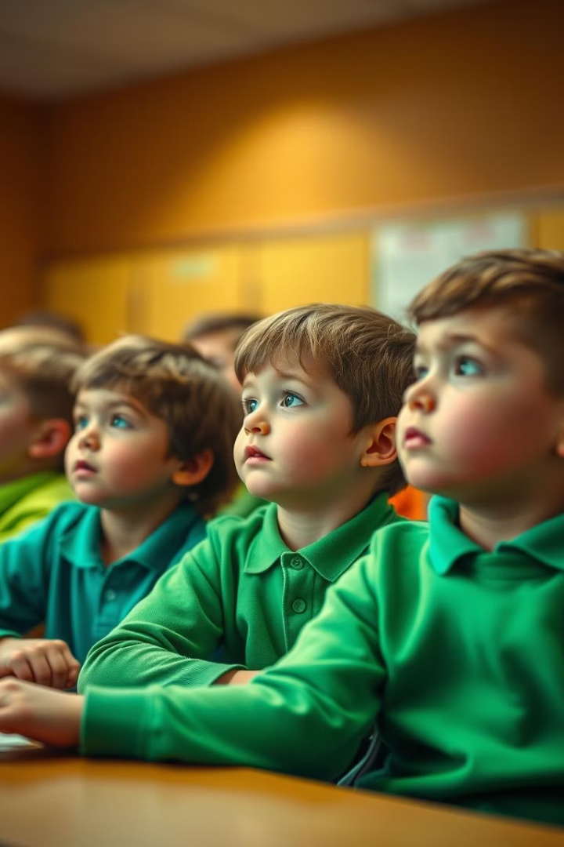
Что делать при угрозе теракта?
Важно знать правила безопасности, чтобы защитить себя. Эта информация от Национального антитеррористического комитета.
Презентация для учеников начальной школы поможет понять, как вести себя в опасной ситуации.

Slide 2
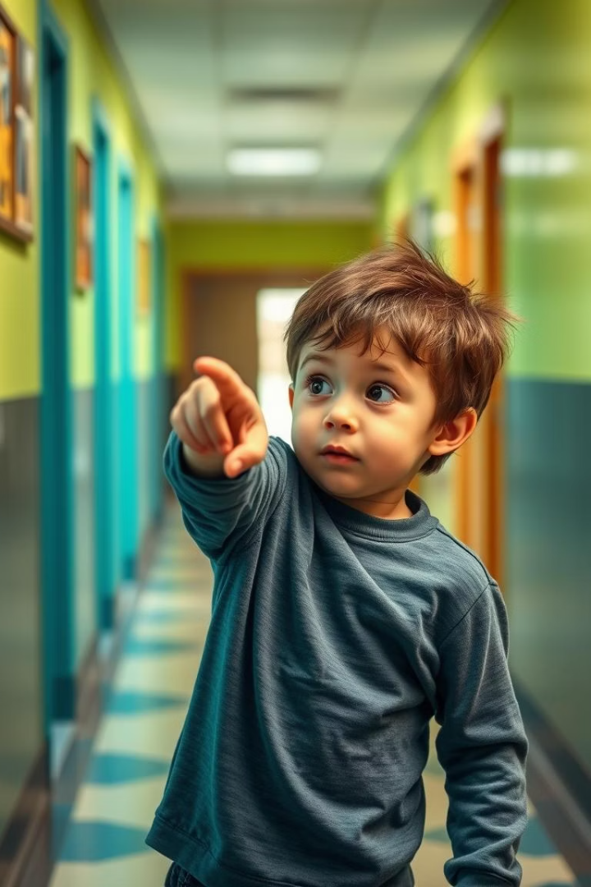
Общие правила безопасности
Будьте внимательны
Сообщайте взрослым
Следите за подозрительными людьми и вещами вокруг.
Обязательно расскажите учителю или родителям о подозрительном.
Не трогайте чужие вещи
Сумки, пакеты и игрушки — только для владельцев.

Slide 3
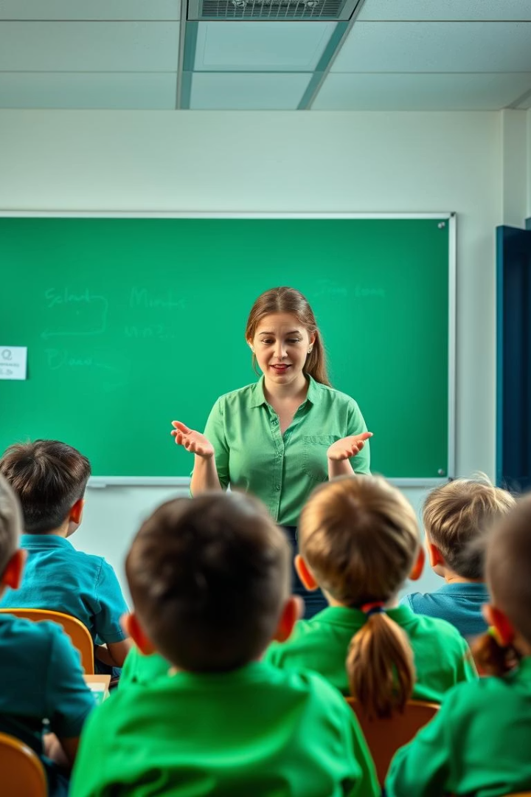
Правила поведения
Слушайте взрослых
Оставайтесь спокойными
Следуйте указаниям учителей и спасателей внимательно.
Паника мешает принимать правильные решения.
Помогайте другим
Поддержка друга укрепляет общий порядок и безопасность.

Slide 4
Если началась эвакуация
Не возвращайтесь за вещами
Держитесь вместе
Идите спокойно
Собирайтесь в группу или с классом для безопасности.
Безопасность важнее любых предметов.
Не бегите и не толкайтесь.

Slide 5
Если услышали стрельбу
Упасть на пол
Защитите голову руками.
Искать укрытие
Под партой или за прочной мебелью.
Ждать окончания
Не высовываться и сохранять тишину.

Slide 6
Если нашли подозрительный предмет
Не трогайте
Отойдите на безопасное расстояние
Сообщите взрослым
Это может быть опасно для всех.
Учителю, охране или родителям.
Держитесь подальше от подозрительного предмета.

Slide 7
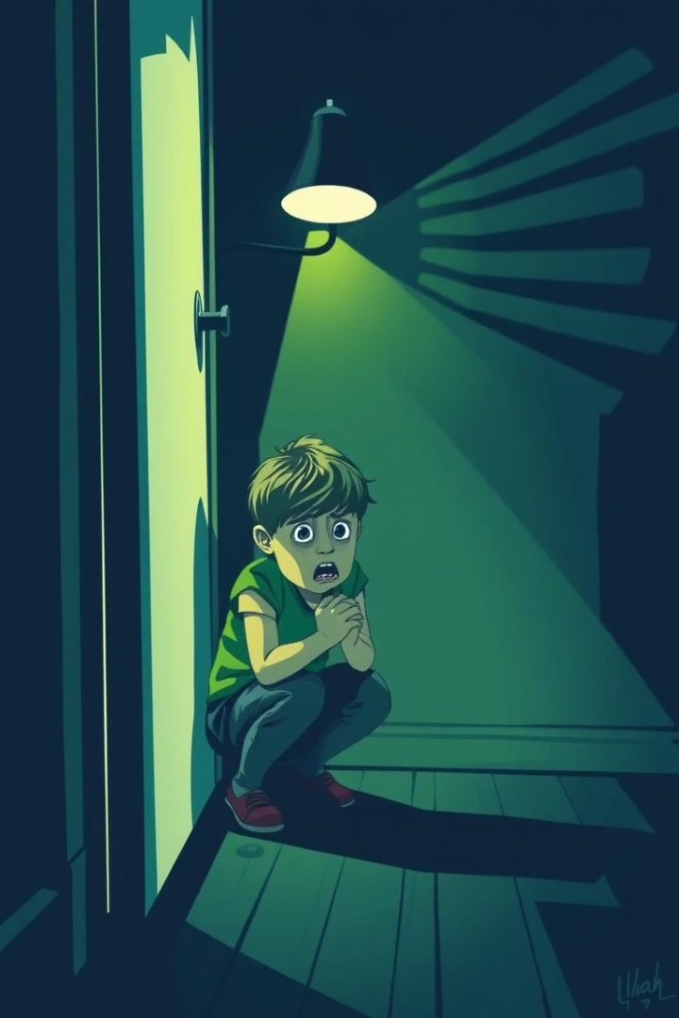
Если захватили в заложники
Не спорьте
Не привлекайте внимание
Не вызывайте агрессию захватчиков.
Держитесь тихо и спокойно.
Ждите помощи
Специальные службы скоро придут.

Slide 8
Помните!
Ваша безопасность – самое важное.
Знание правил защитит вас и окружающих.
Сообщайте о подозрительных вещах взрослым.

